Slide 1
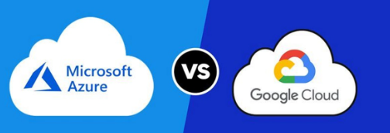
Exposé sur le thème : Microsoft Azure vs Google Cloud
Elaboré par :
Donsam Jean Gabard NOEL

Slide 2
Introduction
Microsoft Azure et Google Cloud sont deux des plus grandes plateformes de cloud public au monde. Elles permettent aux entreprises d’héberger des applications, de stocker des données et d’utiliser des services avancés (comme l’IA ou le Big Data) sans infrastructure physique.
Bien qu’elles partagent des similitudes, leurs architectures, forces et cas d’usage diffèrent clairement. Dans cet exposé, nous allons :
Définir chaque plateforme.
Comparer leurs services clés.
Analyser leurs avantages et inconvénients.
Recommander des cas d’usage pour chacune.

Slide 3
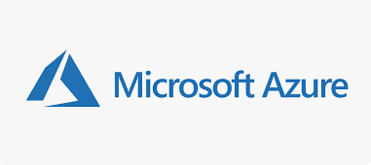
Définitions et présentations
Microsoft Azure :
Plateforme cloud de Microsoft, conçue pour les entreprises utilisant déjà ses outils (Windows, Office 365, Active Directory).
200+ services : machines virtuelles, bases de données, IA, DevOps, etc.
Plateforme | Lancement | Propriétaire
Microsoft Azure | 2010 | Microsoft

Slide 4
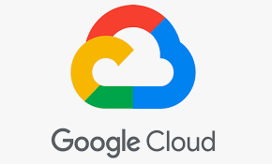
Définitions et présentations
Google Cloud :
Plateforme cloud de Google, axée sur l’innovation technologique (IA, Big Data, open source).
Infrastructure ultra-performante : même réseau que Google Search et YouTube.
Plateforme | Lancement | Propriétaire
Google Cloud | 2011 | Google

Slide 5
Comparaison des services clés
Catégorie | Microsoft Azure | Google Cloud
Calcul | Azure Virtual Machines, AKS (Kubernetes) | Compute Engine, GKE (Kubernetes)
Stockage | Blob Storage, Azure SQL Database, Cosmos DB | Cloud Storage, BigQuery, Firestore
IA/Machine Learning | Azure AI, Cognitive Services, Bot Framework | Vertex AI, TensorFlow, AutoML, Vision AI
Réseau | Virtual Network, Load Balancer, Azure Front Door | Virtual Private Cloud, Cloud Load Balancing, Réseau mondial ultra-rapide
Hybride | Azure Arc (leader), Azure Stack | Anthos, Google Distributed Cloud
DevOps | Azure DevOps, GitHub Actions, Azure Pipelines | Cloud Build, Cloud Code, Artifact Registry
Sécurité | Azure Security Center, Azure Sentinel | Cloud Security Command Center, Chronicle

Slide 6
Microsoft Azure :
Avantages :
Intégration parfaite avec les outils Microsoft (Windows, Office 365, .NET, Active Directory).
Leader en solutions hybrides (Azure Arc permet de gérer des ressources locales et cloud de manière unifiée).
Large écosystème de partenaires et certifications.
Adopté par 95% des entreprises du Fortune 500.
Inconvénients :
Tarification complexe et parfois coûteuse (difficile à estimer sans expertise).
Moins performant en IA et Big Data que Google Cloud.
Courbe d’apprentissage plus raide pour les débutants.

Slide 7
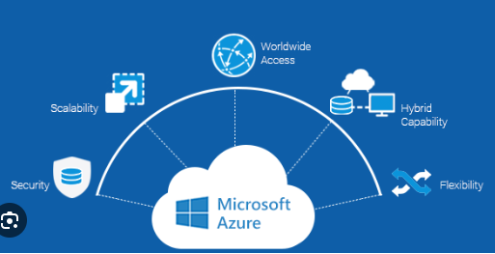
Microsoft Azure :

Slide 8
Google Cloud :
Avantages :
Meilleur en IA et Big Data (Vertex AI, TensorFlow, BigQuery).
Réseau mondial le plus rapide (latence réduite, même infrastructure que Google Search/YouTube).
Tarification plus simple et compétitive (remises automatiques, facturation à la seconde).
Open source friendly (Kubernetes, Istio, Knative).
Crédits gratuits généreux pour les nouveaux utilisateurs.
Inconvénients :
Part de marché plus faible (~10%) → moins de support communautaire que Azure ou AWS.
Moins adapté aux entreprises traditionnelles (peu d’intégration avec les outils Microsoft).
Moins de services que Azure (environ 100 contre 200+).

Slide 9
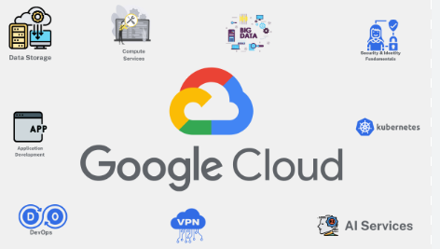
Google Cloud :

Slide 10
Cas d’usage concrets
Choisir Microsoft Azure si :
Votre entreprise utilise Windows, Office 365 ou .NET.
Vous avez besoin d’une solution hybride (cloud + serveurs locaux).
Vous voulez une intégration facile avec Active Directory ou Dynamics 365.
Exemples : Adobe (création numérique), BMW (fabrication connectée), Walmart (retail).
Choisir Google Cloud si :
Vous travaillez avec des technologies open source (Kubernetes, TensorFlow).
Vous avez besoin de performances élevées en IA, Big Data ou analyse de données.
Vous voulez un réseau ultra-rapide pour des applications temps réel (ex : streaming, jeux en ligne).
Exemples : Spotify (streaming musical), Snapchat (réseaux sociaux), PayPal (paiements en ligne).

Slide 11
Conclusion
Microsoft Azure et Google Cloud sont deux solutions cloud puissantes, mais adaptées à des besoins distincts.
Azure est le choix idéal pour les entreprises déjà intégrées à l’écosystème Microsoft, avec des besoins en solutions hybrides et une intégration fluide avec des outils comme Office 365 ou Active Directory.
Google Cloud brille pour les projets innovants en IA, Big Data et open source, avec un réseau ultra-performant et des outils comme Vertex AI ou BigQuery.
Le choix dépend de : ✔ Vos outils existants ✔ Vos besoins techniques ✔ Votre budget
Ces deux plateformes continueront à évoluer pour répondre aux besoins croissants des entreprises en matière de cloud.

